Slide 1
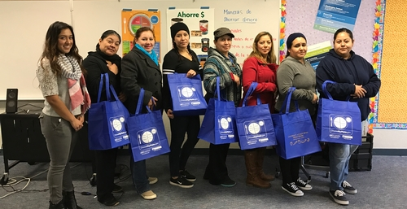
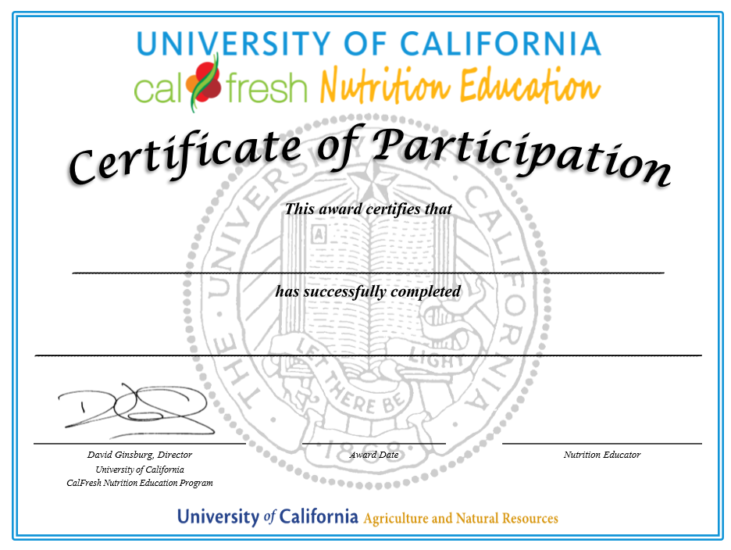
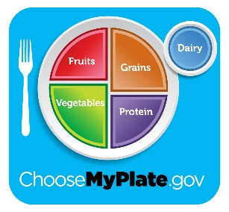
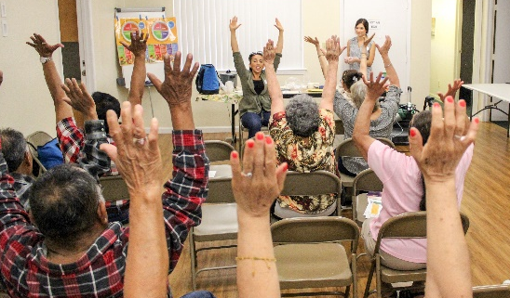
No-Cost Nutrition Education Series for Parents
Fresno and Madera Counties
Series Dates, Location,
and Times
8:30am – 10:00am
In Room 10 at Aynesworth Elementary on:
Friday, May 5, 2017
Friday, May 12, 2017
Friday, May 19, 2017
Friday, May 26, 2017
Participating Adults will:
Learn to make healthy food choices on a budget.
Receive recipe demonstrations and tastings.
Receive educational handouts and reinforcement items.
Receive a Certificate of Participation upon completing the nutrition series.
For Class Information Contact:
Consuelo Cid
Nutrition Program Coordinator
(559) 241-7505
This material was produced by the University of California CalFresh Nutrition Education Program with funding from USDA SNAP, known in California as CalFresh (formerly food stamps). These institutions are equal opportunity providers and employers. CalFresh provides assistance to low-income households and can help buy nutritious foods for better health. For CalFresh information, call 1-877-847-3663. The University of California prohibits discrimination or harassment of any person in any of its programs or activities. (Complete nondiscrimination policy statement can be found at http://ucanr.org/sites/anrstaff/files/107734.doc) Inquiries regarding the University’s equal employment opportunity policies may be directed to John Sims, Affirmative Action Contact, University of California, Davis, Agriculture and Natural Resources, 2801 2nd Street, Davis, CA 95618, (530) 750-1397.

Slide 2
Clases de nutrición gratuitas para padres
Condados de
Fresno y Madera
Horario, fechas, y locación de las clases
8:30am – 10:00am
En la escuela Aynesworth,
salón 10:
viernes, mayo 5 del 2017
viernes, mayo 12 del 2017
viernes, mayo 19 del 2017
viernes, mayo 26 del 2017
Los participantes:
Aprenderán a cocinar saludablemente con poco dinero.
Recibirán demostraciones de recetas y muestras de comida.
Recibirán folletos educacionales y artículos que reforzaran lo que aprendieron.
Recibirán un certificado de la Universidad de California al completar las clases.
Para mas información contacte a:
Consuelo Cid
Coordinadora del programa de nutrición
(559) 241-7505
Este material fue producido por el Programa de Educación de Nutrición de CalFresh de la Universidad de California con fondos de SNAP del USDA, conocido en California como CalFresh (anteriormente cupones de alimentos). Estas instituciones son proveedores y empleadores que ofrecen oportunidad igual para todos. CalFresh proporciona asistencia a los hogares de bajos ingresos y puede ayudar a comprar comida nutritiva para una mejor salud. Para obtener información estampillas de comida, llame 1-877-847-3663. La División de Agricultura y Recursos Naturales (ANR) de Universidad de California prohíbe la discriminación o el hostigamiento de cualquier persona en cualquiera de sus programas o actividades. (Se puede leer la versión completa de la declaración de política antidiscriminatoria en http://ucanr.edu/sites/anrstaff/files/215246.pdf ) Las preguntas sobre la política antidiscriminatoria de ANR pueden dirigirse a: John I. Sims, Affirmative Action Compliance Officer/Title IX Officer, University of California, Agriculture and Natural Resources, 2801 Second Street, Davis, CA 95618, (530) 750-1397.

